Slide 1
Русская матрешка
Презентацию подготовила учитель ИЗО МКОУ СОШ Селихинского с.п. Еронина М.В.

Slide 2
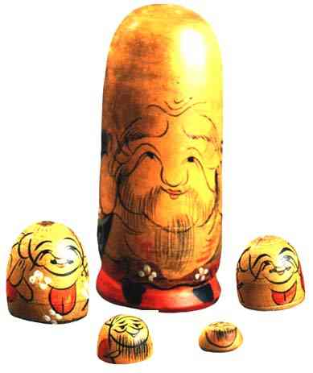
Русская игрушка с японскими корнями
По одной из версий, в 1890 году японскую фигурку привезли с острова Хонсю в подмосковную усадьбу Мамонтовых Абрамцево. Игрушка была с секретом. В старичке Фукуруму скрывалась вся его семья. Однажды, когда в усадьбу приехали известные художники, хозяйка показала всем забавную фигурку. Игрушка заинтересовала художника Сергея Малютина, и он задумал сделать нечто похожее. Он сделал эскиз круглолицей крестьянской девушка в сарафане, цветастом платке и с черным петухом в руке. Следующая девушка - с серпом в руке. Ещё одна – с караваем хлеба. За ними – братец в расписной рубахе.

Slide 3
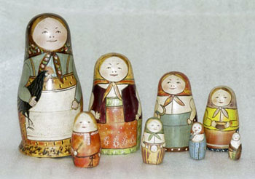
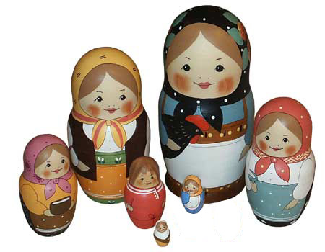
Матрена - Матрешка
Когда токарь выточил, а художник раскрасил игрушку, имя куклы пришло само собой – Матрёна. Ещё говорят, что горничная по имени Матрёна подавала чай на абрамцевских вечерах. Как бы то ни было, имя Матрёна-матрешка прилепилось к кукле и полетело по свету, разнося весть о новой русской игрушке.

Slide 4
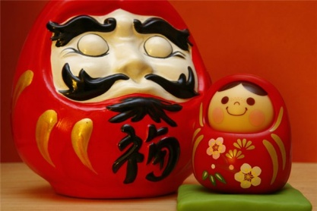
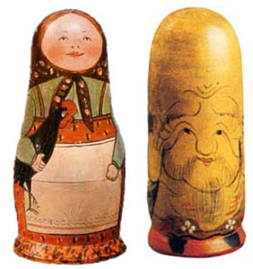
Фукурума и Матрешка

Slide 5
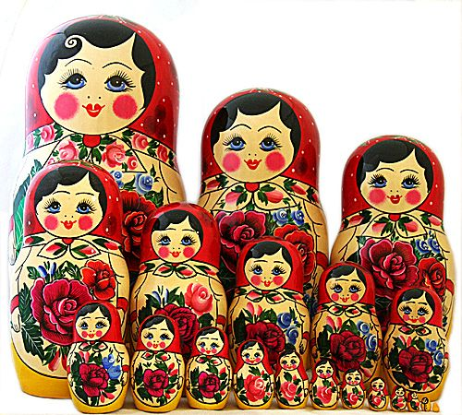
Семеновская матрешка
Семеновская матрешка вытянутая и стройная. Ее легко узнать по довольно большим не закрашенным плоскостям и пышному букету фантастических цветов на фартуке. Они отличаются своей вместительностью 15-18 кукол, а самая вместительная матрешка в России, изготовлена именно в Семенове - это 72 куклы, самая большая из которых составляет 1 метр в высоту.

Slide 6
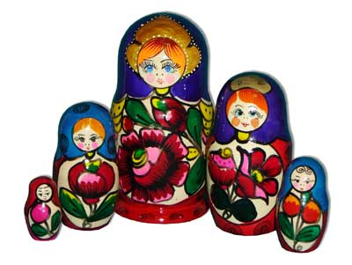
полховская матрёшка
Своей формой полховская матрёшка заметно отличается от своих семёновских матрёшек. Кроме того, удивляет ее необыкновенное многообразие от многоместных, подчеркнуто вытянутых по вертикали матрёшек с маленькой, жестко очерченной головкой до примитивных одноместных матрёшек – столбиков и толстеньких, похожих на грибки, куколок. Роспись полховских матрёшек строится на сочетании малиново – красного, зеленого и чёрного цветов по предварительно нанесенному тушью контуру. «Цветы с наводкой» – наиболее типичная и любимая в Полховском Майдане роспись матрёшки, более близкая и «пестрение» – украшение при помощи отдельных мазков, «тычков» и точек.

Slide 7
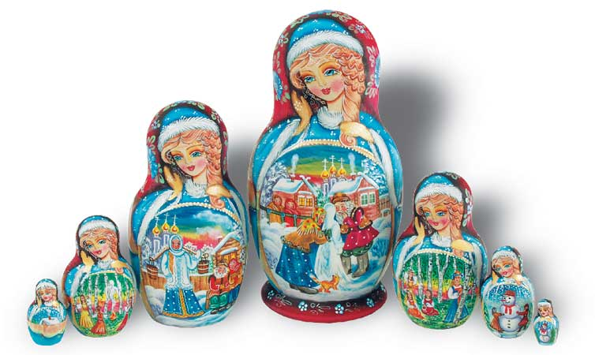
Деревянные подружки Любят прятаться друг в дружке, Носят яркие одёжки, Называются-матрёшки.

Slide 8
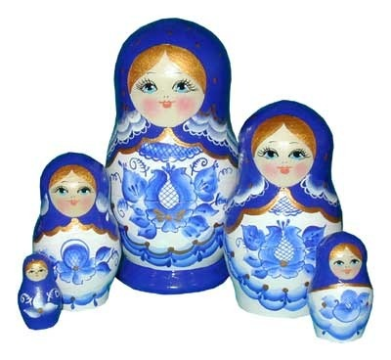
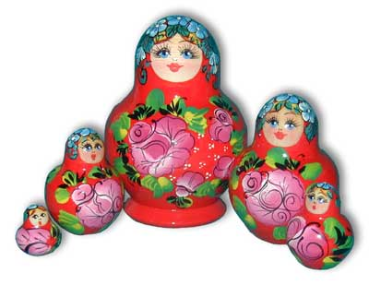
Эти русские матрешки, Разноцветные одежки, На секреты мастерицы, В старшей прячутся сестрицы. Сколько их там не поймешь, Если младшей не найдешь.

Slide 9
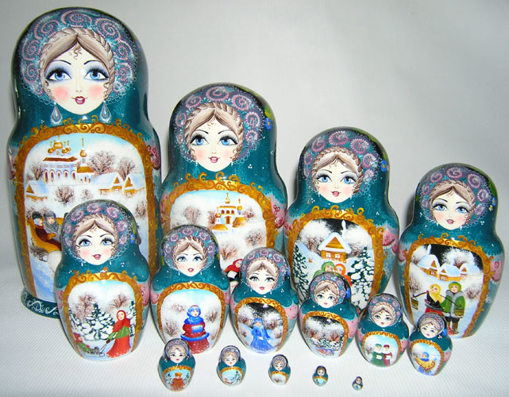
Весь народ глядит в окошки: Танцевать пошли матрешки. Восемь водят хоровод, А девятая поет.

Slide 10
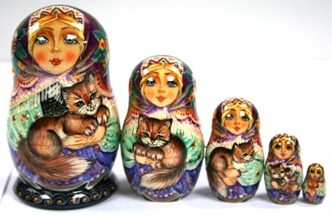
Шли подружки по дорожке, Было их немножечко: Две Матрены, три Матрешки И одна Матрешечка.

Slide 11
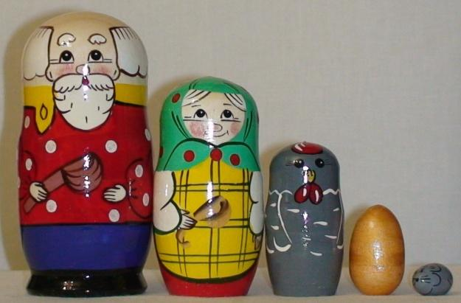
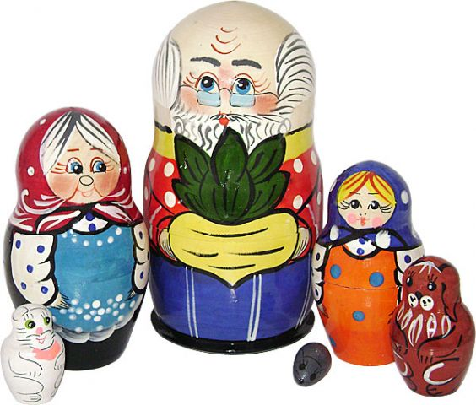
Матрешки «Сказки»

Slide 12
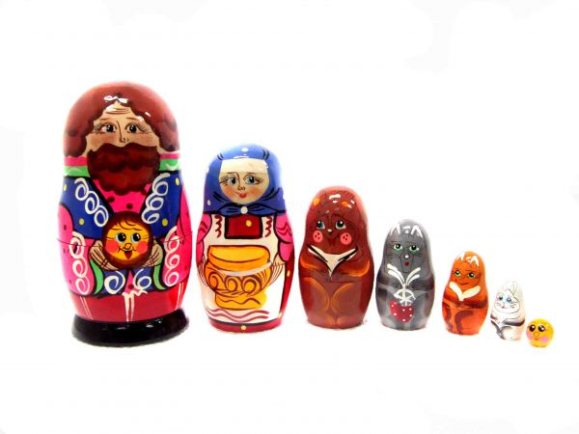

Slide 13
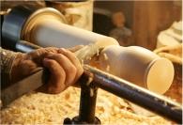
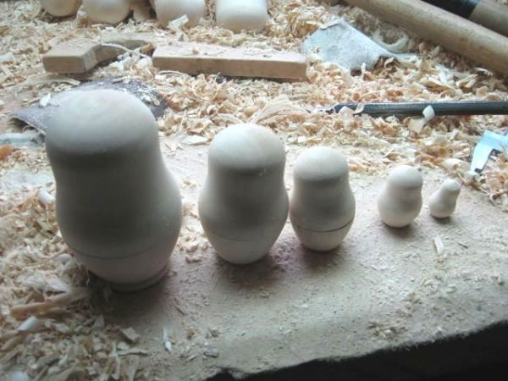
Изготовление матрешки
Технологию изготовления матрёшки российские мастера, умевшие вытачивать деревянные предметы, вкладывающиеся друг в друга (например, пасхальные яйца), освоили с лёгкостью. Принцип изготовления матрёшки остается неизменным и до настоящего времени, сохраняя все приемы токарного искусства русских умельцев. Как правило, матрёшки изготавливают из древесины таких лиственных пород деревьев, как липа, берёза, ольха, осина.
До 15 операций проходит заготовка в руках токаря, прежде чем стать готовой матрёшкой.

Slide 14
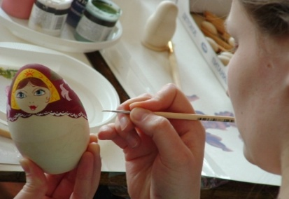
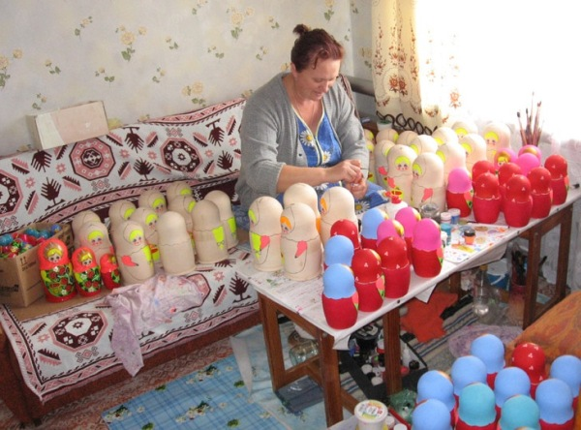
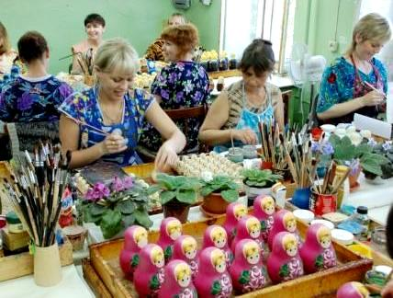
Роспись матрешки
Готовые матрёшки грунтуют крахмальным клеем, сушат, теперь матрёшка готова к росписи.

Slide 15
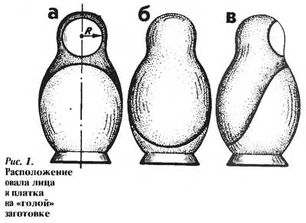
Как рисовать матрешку

Slide 16
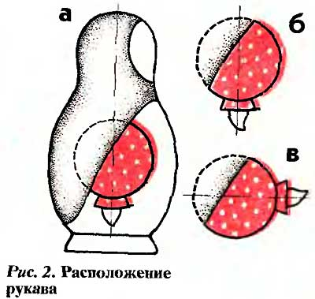
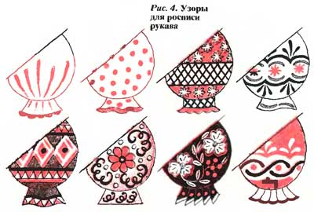
рукава

Slide 17
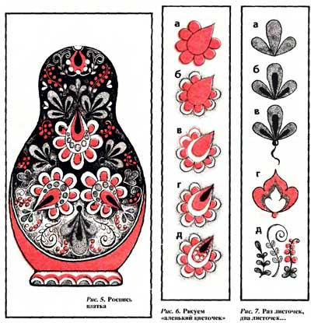
платок

Slide 18
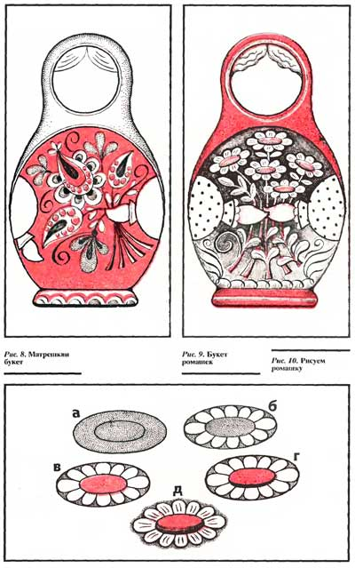
фартук

Slide 19
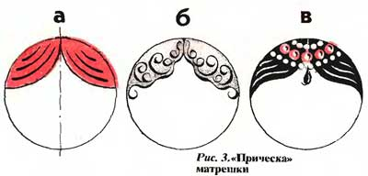
прическа

Slide 20
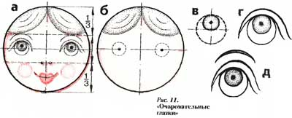
глаза

Slide 21
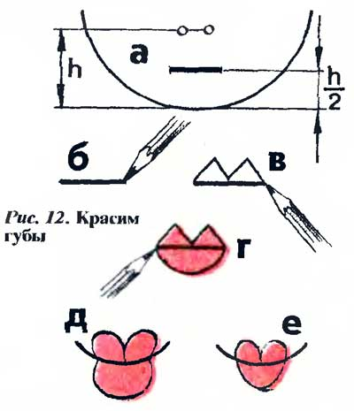
губки

Slide 22
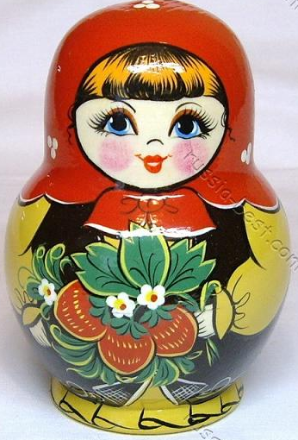
Спасибо за внимание

